Slide 1
优达智慧课堂教学管理平台
软件开发实习项目答辩
答辩人：【姓名】 学号：【学号】
学院：【学院】 专业：网络空间安全
实习单位：【实习单位】 岗位：软件开发
指导教师：【指导教师】
智能辅助批阅
学习预警看板
MD5 秒传去重

Slide 2
目录
CONTENTS
01
实习单位与岗位
07
量化结果（主张—证据）
02
项目背景与目标
08
关键技术决策（为什么这么选）
03
系统架构与技术选型
09
评估与局限（诚实边界）
04
核心功能演示
10
测试与文档产出
05
数据库设计
11
实习收获与总结
06
关键技术难点与解决

Slide 3
实习单位与岗位
参与真实教学系统的完整开发周期
基本信息
我的职责
实习单位：【实习单位】
所属部门：技术研发部
实习岗位：软件开发实习生
实习时间：2026.07.01 — 08.15
主要项目：优达智慧课堂教学管理平台
独立完成 2 个前端页面（约 1800 行）
协助开发 2 个后端接口（资源上传 / 批阅反馈）
撰写接口文档与用户操作手册
实习后自主补强：JWT/RBAC/缓存/三工程尝试/CI
3

Slide 4
项目背景与目标
解决教学管理流程线上化的痛点，并给出可评估的改进
现状痛点
闭环故事线（项目记忆点）
作业发布 / 提交 / 批阅依赖线下，反馈不及时
课程资源靠群文件分发，查找困难
数据分散，难以统计与复盘
1
行为埋点 @BehaviorLog
2
聚合 → 学习预警看板
3
教师干预
项目目标
4
批阅辅助（雷同 + 评语）
覆盖「课程—作业—提交—批阅—资源」全流程，教师端管理、学生端选课提交，数据可统计、流程可追踪。
5
量化评估 P/R/F1 · QPS
4

Slide 5
系统架构
前后端分离 + 后端三层 + 安全过滤链
浏览器（Vue3 单页应用 + Element Plus + ECharts）
▼
RESTful API · HTTP / JSON · JWT 认证
▼
Controller 接口层 —— 参数校验、统一响应
▼
Service 业务层 —— 业务逻辑、@Transactional 事务、归属校验
▼
Mapper 数据层 —— MyBatis-Plus + 多表 JOIN
▼
MySQL 8 数据库（业务 6 表 + RBAC 4 表 + 埋点 1 表）+ Redis 缓存
安全链路：登录 → BCrypt 校验 → 签发 JWT → 请求带 Authorization → Security 过滤链注入 RBAC → @PreAuthorize 授权
5

Slide 6
技术选型
每一层选型都基于实际业务需求
层级 | 技术 | 选型理由
前端 | Vue3 + Element Plus + Pinia + ECharts | 组件化、生态成熟、可视化报表
后端 | Spring Boot 3.2 + MyBatis-Plus | 快速开发、SQL 灵活、分页插件
数据库 | MySQL 8 + Redis | 事务与索引支持 + 缓存三策略
安全 | JWT + Spring Security(RBAC) + BCrypt | 无状态认证、方法级授权、密码单向加密
质量 | JUnit + Testcontainers + GitHub Actions CI | 单测/集成测试 + 每次 push 自动回归
6

Slide 7
核心功能演示
课程 · 作业 · 批阅 · 资源 四大模块
课程管理
作业列表与提交
分页 + 关键词搜索，联表展示授课教师，新增/编辑/删除
按课程筛选、一条 SQL 统计提交/批阅数、超期拒绝提交
作业批阅反馈
课程资源上传
四表 JOIN 联查、打分 + 反馈、@Transactional 原子更新
按课程分目录、UUID 重命名、签名 URL 鉴权下载
7

Slide 8
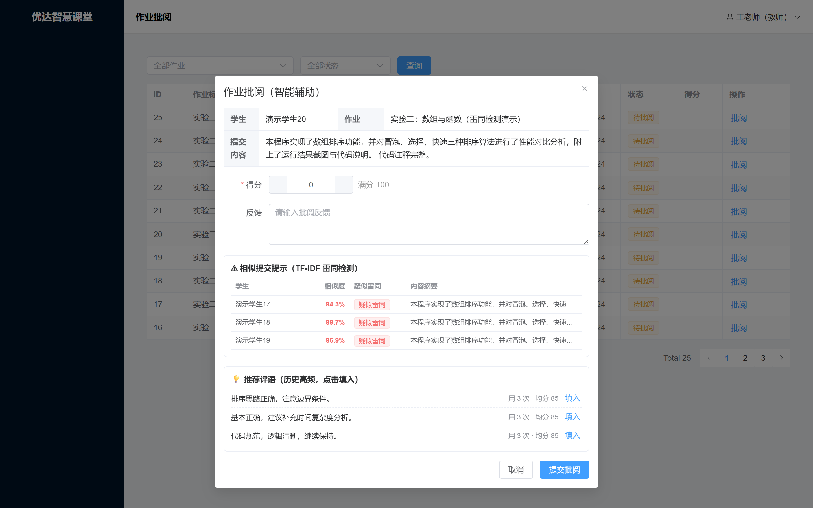
工程尝试 A · 智能辅助批阅
纯 Java TF-IDF + 余弦相似度，离线、可复现
问题：
雷同难发现（改几个字就交）；评语重复劳动
方案：
字符 n-gram 分词 + TF-IDF + 余弦相似度做雷同检测；历史评语频率统计一键推荐
效果：
同簇相似度 86.9%~94.3% 全命中；阈值 0.45 → P/R/F1 = 1.0/1.0/1.0
智能辅助批阅界面（雷同提示 + 评语推荐）
8

Slide 9
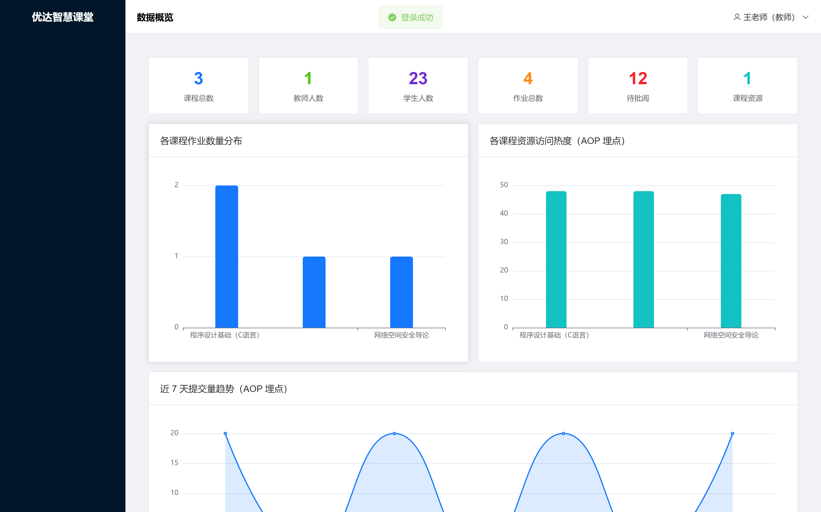
工程尝试 B · 学习预警看板
@BehaviorLog AOP 零侵入埋点 + ECharts 看板
问题：
教师需要「谁很久没登录、谁没交作业」，传统埋点侵入业务、易漏
方案：
注解声明式埋点 + AOP 切面异步落库 + 规则外置（阈值可调）
效果：
登录 demo18 后「长期未登录」预警实时消失，链路正确
学习预警看板（ECharts 可视化）
9

Slide 10
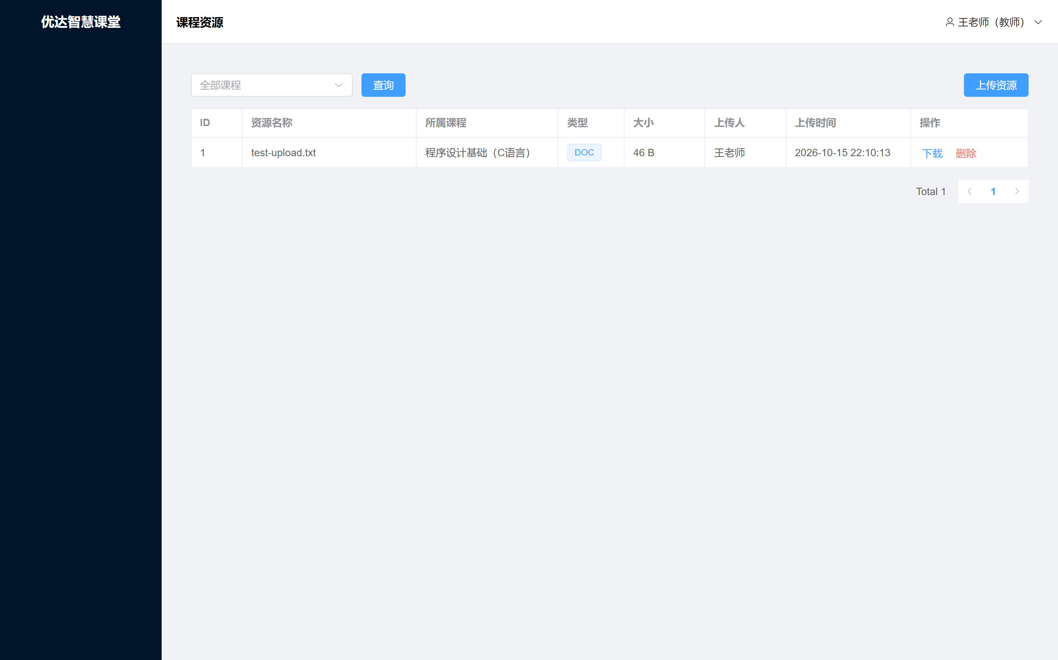
工程尝试 C · 资源 MD5 秒传去重
同文件复用物理文件 + 引用计数删除
问题：
同一课件被反复上传，磁盘为同一内容存多份副本
方案：
纯 JDK MessageDigest 算 MD5，命中复用物理文件（秒传）；删除按 file_url 引用计数
效果：
二次上传 deduplicated=true、物理文件仅一份；FileMd5Test 对照 RFC 1321
课程资源列表（MD5 秒传去重）
10

Slide 11
数据库设计
11 张表：业务 6 + RBAC 4 + 埋点 1
sys_user
用户表
course
课程表
assignment
作业表
submission
提交表
course_resource
资源表
course_enrollment
选课表
sys_role / sys_permission / sys_user_role / sys_role_permission
RBAC 权限 4 表
student_behavior
行为埋点表
设计要点：外键约束交由应用层保证、数据库保留索引；多表联查用 LEFT JOIN + 聚合子查询；唯一索引防重（username、选课 course_id+student_id、提交 assignment_id+student_id）。
11

Slide 12
关键技术难点与解决
从正确性到安全性的六个工程点
1
多表关联查询
2
事务一致性
LEFT JOIN + 聚合子查询，一条 SQL 统计提交数 / 已批阅数
批阅 @Transactional 原子更新得分/反馈/状态/时间四字段
3
无状态认证 + RBAC
4
横向越权防护
JWT + Spring Security 过滤链 + @PreAuthorize 方法级授权
CourseOwnershipGuard 课程归属校验 + 学生选课门禁
5
文件上传 / 下载安全
6
可观测性 traceId
UUID 重命名 + 白名单 + 签名 URL 鉴权下载
TraceIdFilter + MDC，同一请求日志可串起来排障
12

Slide 13
量化结果
每一个主张，都配一条可复现的证据
61
1.000
5 / 15
49.5
后端测试（例）
雷同检测 F1
登录限流
课程列表 QPS
mvn test 0 失败，含 Testcontainers
阈值 0.45 P/R/F1 全 1.0
并发 20 → 5 放行 15 拦截
P50 18ms（开发机下限估计）
证据链（可复现）
雷同检测：100 对「构造即真值」标注集，0.45 → P/R/F1=1.0/1.0/1.0，0.75 → 1.0/0.625/0.769
压测：登录 QPS 17.2 / P50 57ms（瓶颈在 BCrypt），课程 QPS 49.5 / P50 18ms
CI：GitHub Actions 每次 push 自动跑后端测试 + 前端构建（绿徽章）
13

Slide 14
关键技术决策
为什么这么选，而不是那么选（完整 12 条见 docs/DESIGN_DECISIONS.md）
认证 | Spring Security 过滤链 + JWT | 方法级授权，而非拦截器的粗粒度判断
雷同检测 | TF-IDF 字符 n-gram | 离线、可复现、学生文本不出服务器，而非大模型/词典
预警 | 规则阈值 | 数据不足时不硬上 ML 黑盒，而非规则引擎/预测
埋点 | AOP 异步落库 | 不拖慢业务，而非同步写库
权限缓存 | Caffeine 本地缓存 | 高频读零网络开销，而非 Redis 多一跳
下载鉴权 | 签名 URL | 浏览器跳转无法带 header，而非登录态 header
14

Slide 15
评估与局限
诚实边界：问题 → 指标 → 基线 → 评估 → 限制
评估框架
已知局限（主动说明）
问题 → 指标 → 基线 → 评估 → 限制。已做：雷同 P/R/F1 评测、压测、61 例测试、CI、traceId。
单体架构、无真实用户规模
阈值经验值、合成标注集负例偏简单
预警非实时、开发机压测数值为下限
伦理与隐私边界
埋点最小化采集（仅登录/看资源/交作业三类事件）、真实数据脱敏、预警只做教师参考不自动处罚、学生知情、学生文本不出服务器（雷同检测完全离线）。
15

Slide 16
测试与文档产出
实习打基础，补强上台阶
30+
15 / 8
2
61
实习测试用例
跟踪 Bug / 修复
份文档
补强后测试
功能 / 异常 / 边界场景
协助定位与修复问题
接口文档 + 操作手册
mvn test 0 失败 + CI
文档体系（分层，各取所需）
README：30 秒电梯陈述 + 量化结果 + 文档导航
docs/DESIGN_DECISIONS：12 条技术决策；docs/EVALUATION：主张—证据链
docs/PROBLEM：问题定义；docs/LIMITATIONS：边界与反思
16

Slide 17
实习收获与总结
实习打基础，拓展强能力
知识
能力
素质
多表查询 / 事务隔离
RESTful 设计 / Git / Linux
缓存三策略 / 限流 / 可观测性
独立承担模块开发
调试排查方法
从需求到交付完整闭环
严谨编码习惯
安全贯穿开发全生命周期
责任心与团队协作
不足与反思
对高并发、分布式等生产级场景经验不足；「智慧」定位为三个工程小尝试（雷同检测 / 预警看板 / 秒传去重），非研究创新点。下一步：对象存储、WebSocket 实时告警、真实数据采集。
17

Slide 18
感谢聆听，欢迎提问
感谢【实习单位】与指导教师【指导教师】老师的悉心指导

